Slide 1
ZAHRANIČNÍ ÚSEK ČOV

Slide 2
ASAP
Pravidelný meeting s partnery (29.6.)
Příprava aktivit na druhý semestr (komunikační workshop, team meeting v Kodani, práce na průvodci tvorbou strategie…)
Představení pokroku při tvorbě strategií udržitelnosti (CZ, HU, SK)
Prezentace projektu a problematiky udržitelnosti v olympijském hnutí (květen a červen)
Expertní skupina Evropské komise „Green Sport“
Konference Francouzského ministerstva sportu -Calling the shots: Sports and the European Green Evolution.
European Broadcasting Union - Online Learning Session: Sustainability and sport (prezentace pro sportovní redakce veřejnoprávních médií a mezinárodní sportovní organizace)
Spolupořádaní a prezentace na prvním „Climate Action and European Olympic Movement“ webináři (organizace MOV + EU kancelář EOV)
Evropský týden sportu

Slide 3
EVROPSKÝ TÝDEN SPORTU
23. – 30. září 2021 Cíl projektu: Motivovat „Evropany k pohybu“
4 ambasadoři napříč generacemi
Barbora Malíková
Klára Kolouchová
Šárka Kašpárková
Jan Kůrka
Podpora pořadatelů akcí a náborů v ČR
materiální podpora pro část akcí a náborů
komunikační kampaň pro všechny akce a nábory
Spolupráce s Českou obcí Sokolskou
Konference (ve spolupráci s Hospodářskou komorou ČR) EWOS uzavře 30. září 2021

Slide 4
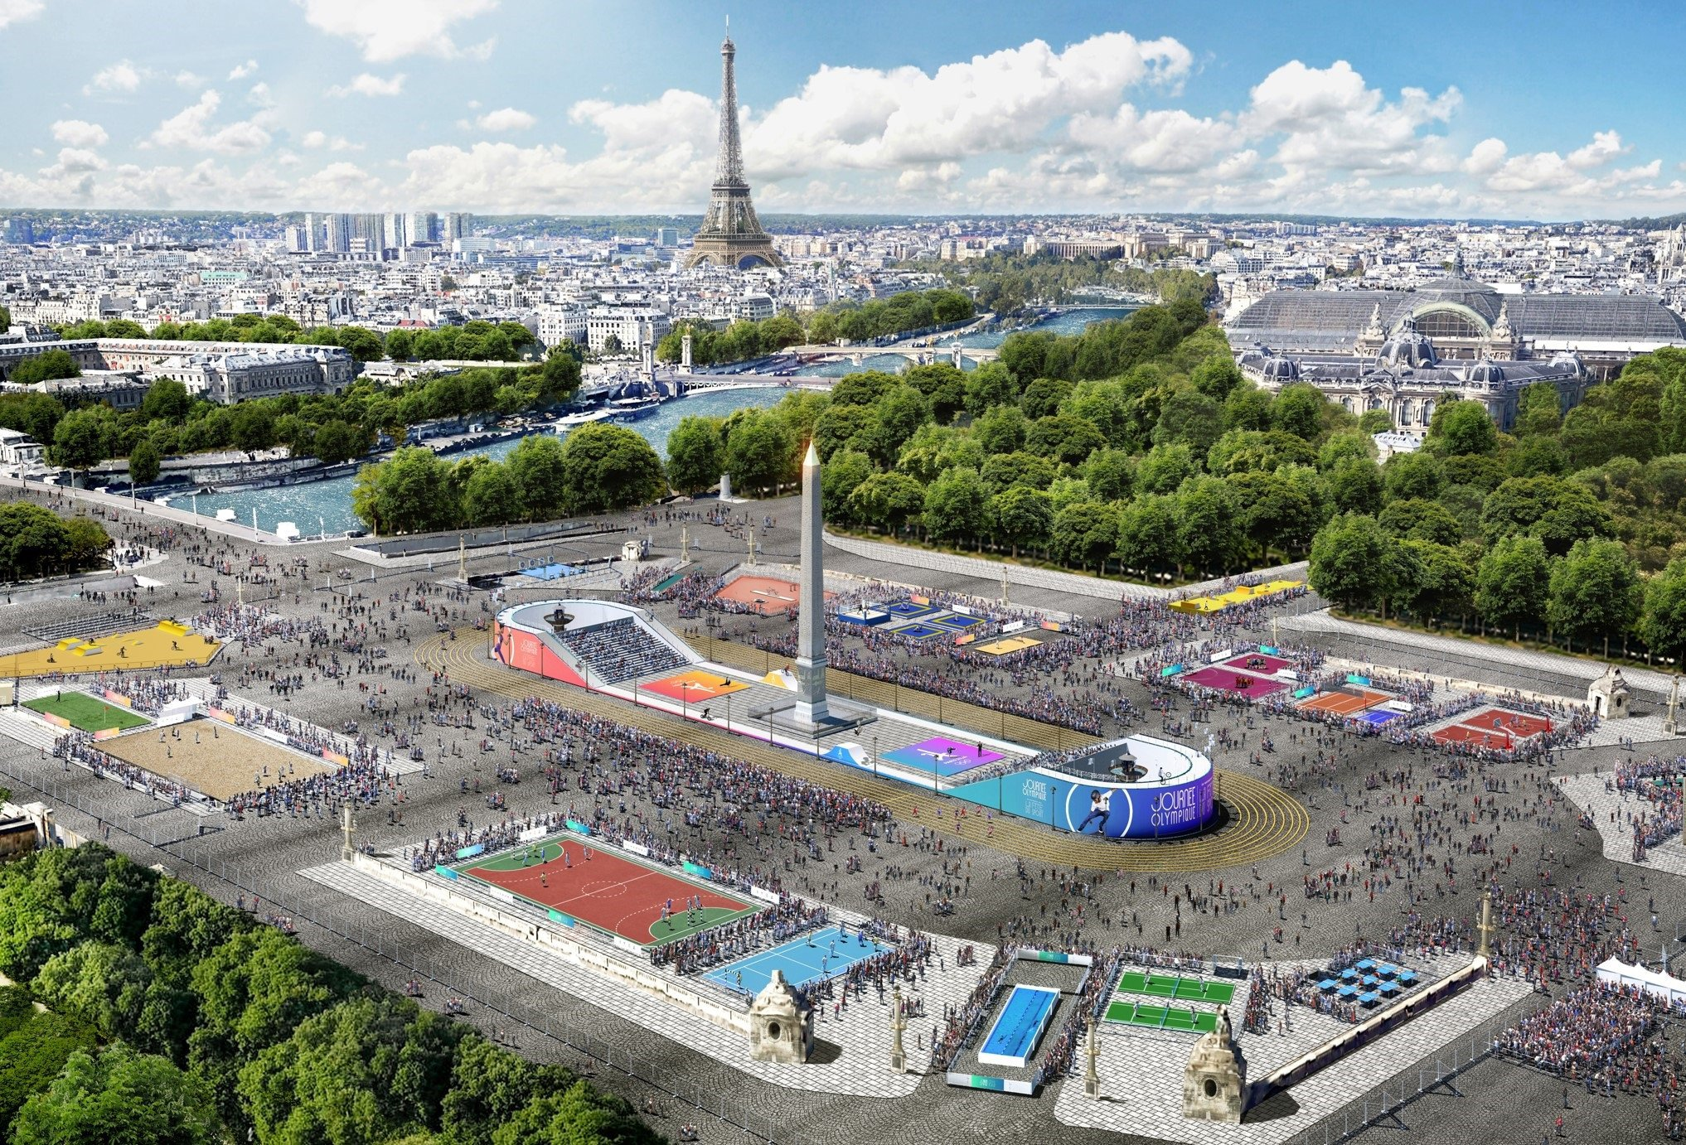
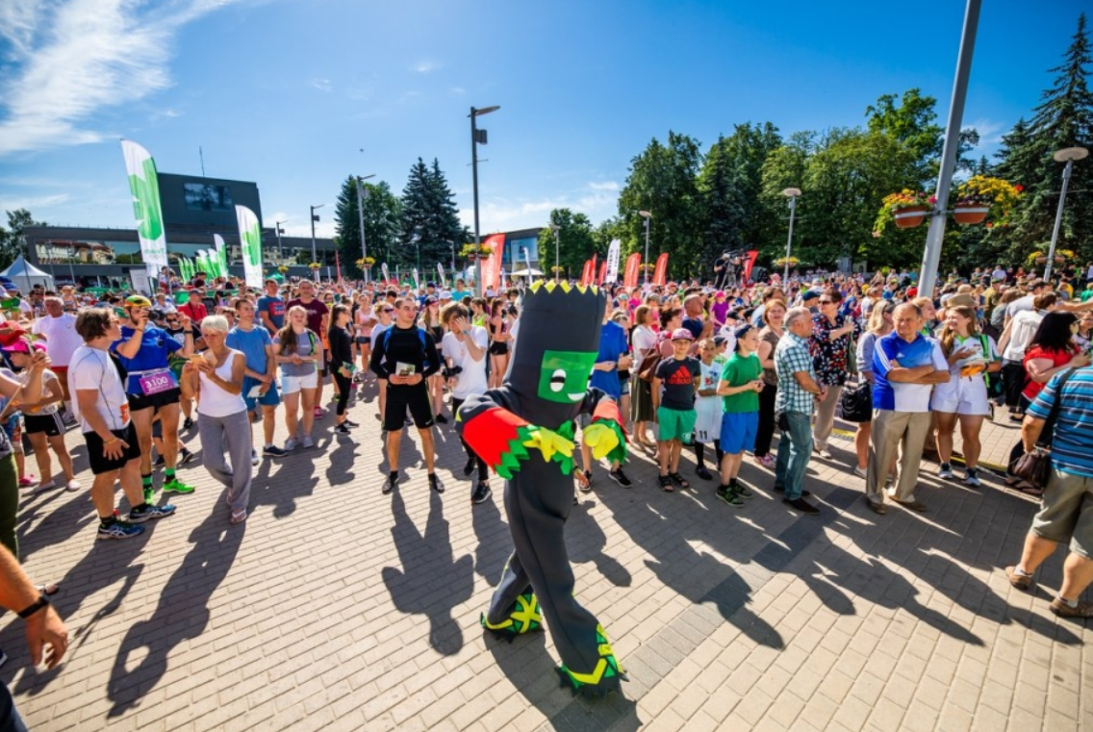
OLYMPIJSKÉ FESTIVALY
4. schůzka neformální skupiny organizátorů OF v r. 2021 (8.7.)
Výměna zkušeností s organizací OF a nutných opatření
Grant v rámci olympijské solidarity pro každého organizátora
Organizace bilaterálních návštěv
Sdílení videí na youtube Olympic Festival Tokyo 2020
Sociální média #OlympicFestivalTokyo2020
OF potvrzeny v:
Austrálii
České republice
Francii
Kapverdách
Kosovu
Litvě
Nizozemí
Singapuru
Slovensku
Slovinsku
Švédsku

Slide 5
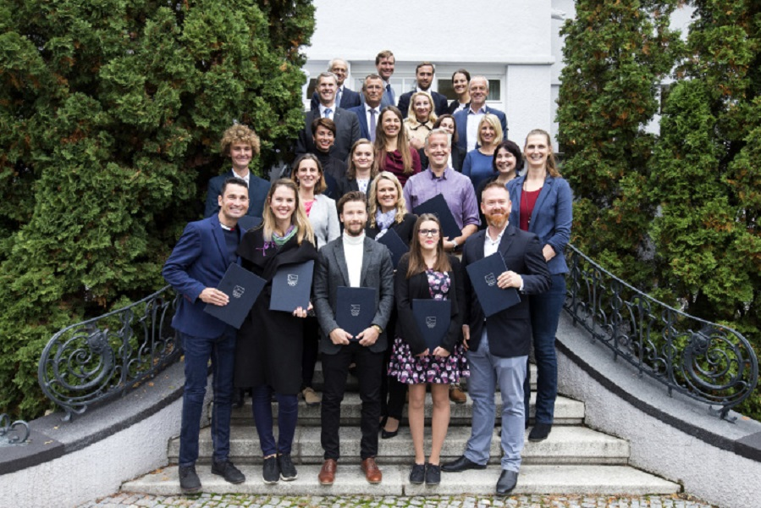
SPORTOVNÍ DIPLOMACIE
Vzdělávací program Sportovní diplomacie je akreditován jako program typu Master of Public Administration (MPA)
Ročník 2021 – 2022:
10 zástupců sportovních svazů a spolků ČR
5 studentů programu MPA pro veřejnost
5 zástupců Slovenského olympijského a sportovního výboru
Začátek ročníku – říjen 2021
Páteční moduly online – zapojení zahraničních hostů
Pohovory s uchazeči - příští týden

Slide 6
Série 6-ti webinářů na téma sportovní diplomacie ve spolupráci s Velvyslanectvím ČR ve Washingtonu
Pro širokou odbornou veřejnost z celého světa
Panelisté z diplomatického, vládního a sportovního prostředí
Záznam na YouTube
Březen: Sport jako nástroj veřejné diplomacie, Duben: Sport jako nástroj pro rozvoj Květen: Velké sportovní události – pořadatelství, politika a kontroverze 23. 9. Sportovní diplomacie a právo Říjen: Ženy a sport – zdolávání překážek Listopad: Důležitost českého zastoupení v mezinárodních sportovních organizacích

